Slide 1

স্বাগতম

Slide 2
মোঃ আতিকুর রহমান
সহকারী শিক্ষক ( কম্পিউটার)
মঠখোলা বহুমুখী উচ্চ বিদ্যালয়
পাকুন্দিয়া, কিশোরগঞ্জ ।

Slide 3
শ্রেণী- ৬ষ্ঠ
বিষয়- সাধারণ বিজ্ঞান
অধ্যায়- দ্বিতীয়
সময়- ৫০ মিনিট

Slide 4

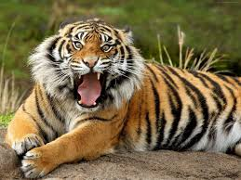


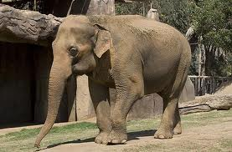
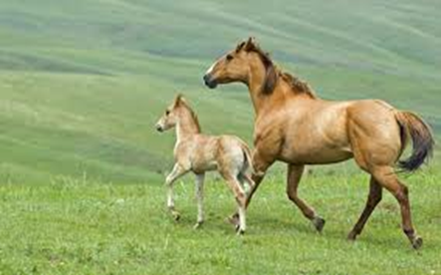

Slide 5
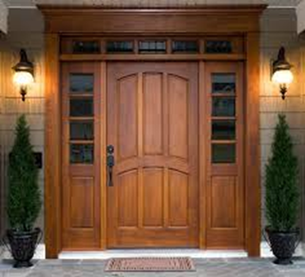

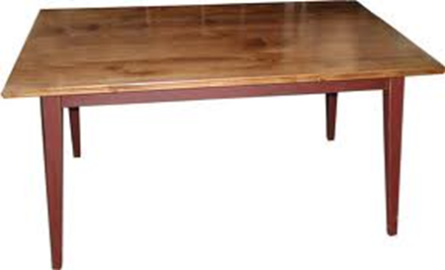
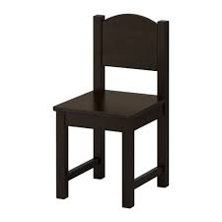

Slide 6
জীব ও জড় বস্তু

Slide 7
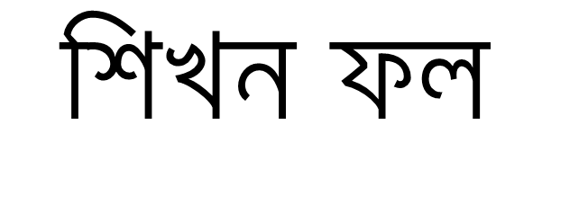
১
জীব ও জড় বস্তু কি বলতে পারবে।
২
জীবের বৈশিষ্ট্য সনাক্ত করতে পারবে।
৩
জীব ও জড় বস্তুর পার্থক্য বর্ননা করতে পারবে।

Slide 8

চল আমরা একটি ভিডিও দেখি

Slide 9
জীব ও জডের মধ্যে পার্থক্য
জীব | জড়
চলাচল করতে পারে | চলাচল করতে পারে না
অনুভূতি আছে | অনুভূতি নেই
দেহের বৃদ্ধি ঘটে | দেহের বৃদ্ধি ঘটে না
শ্বাস-প্রশ্বাস গ্রহন করে | শ্বাস-প্রশ্বাস গ্রহন করে না
প্রজনন বা বংশ বৃদ্ধি করে | প্রজনন বা বংশ বৃদ্ধি করে না
মৃত্যু ঘটে | মৃত্যু ঘটে না

Slide 10
দলীয় কাজ
দল গোলাপ
তোমাদের পরিচিত ১০টি জীবের নাম লিখ ?
দল জবা
তোমাদের পরিচিত ১০টি জডের নাম লিখ ?

Slide 11
মূল্যায়ন
১। জীব কি?
২। জড় বস্তু কি?
৩। জীবের বৈশিষ্ট্য কি?

Slide 12
বাড়ির কাজ
জড়ের যেসব বৈশিষ্ট্য আছে তা জীবের মধ্যে নেই তার পক্ষে তোমার মতামত দাও।

Slide 13
ধন্যবাদ

